Slide 1
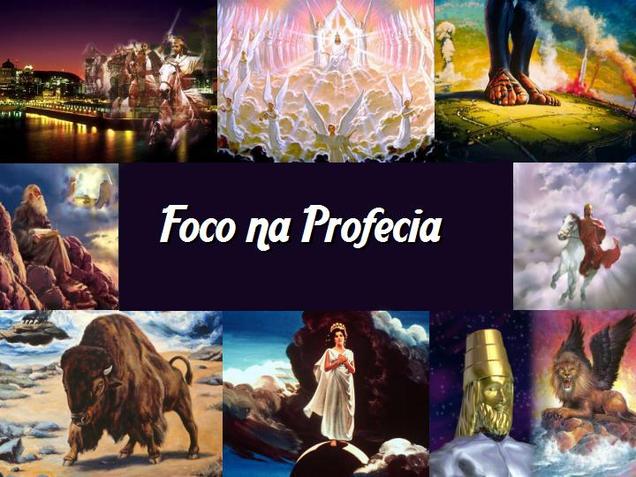

Slide 2
Foco na Profecia – 14 Foco Sobre o Apocalipse

Slide 3
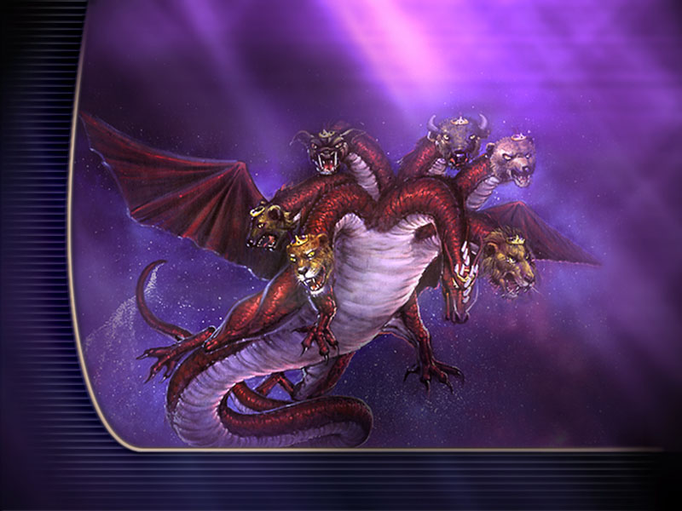
Conspiração Assassina Apocalipse 12

Slide 4
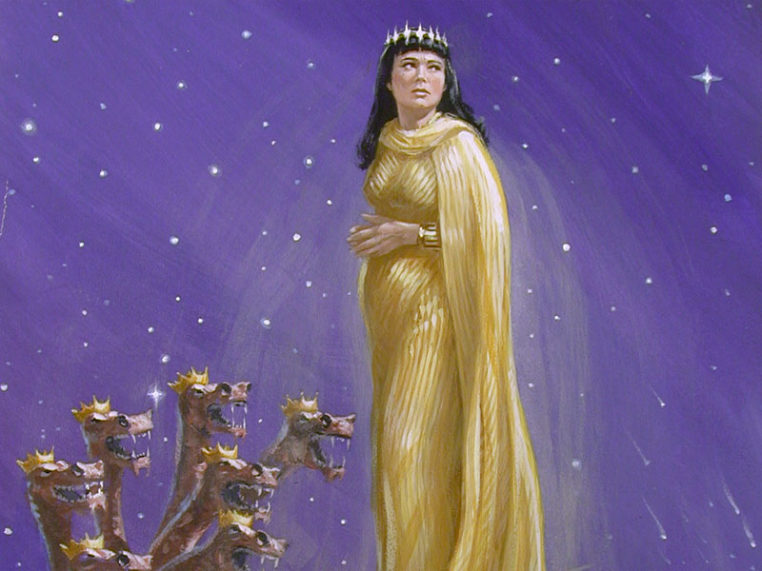
Uma mulher pura vestida de branco é atacada por um dragão vermelho de sete cabeças e encontra refúgio no deserto.

Slide 5
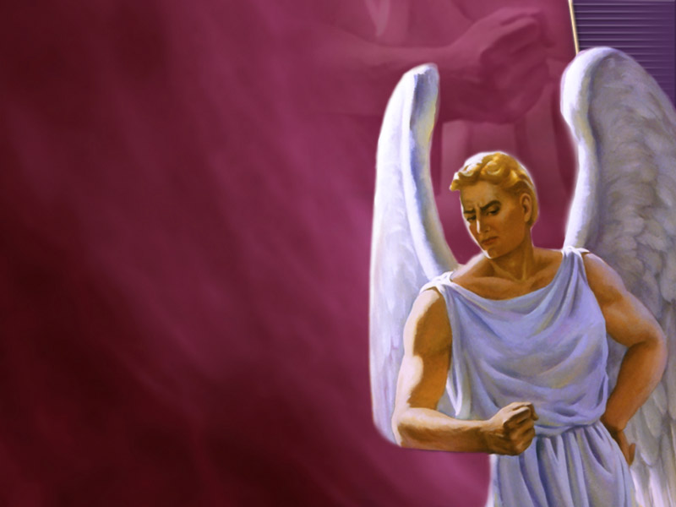
Apocalipse 12 nos mostra quem realmente está por trás de todo crime e crueldade cometidos em nosso mundo. E esse capítulo revela isso expondo uma tentativa de assassinato contra à família celestial.

Slide 6
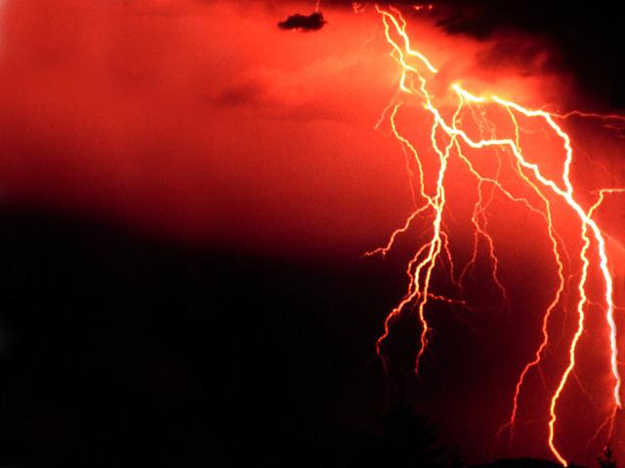
O assassino é Satanás, um rebelde expulso do Céu e que agora está procurando perpetrar sua infernal vingança. Ele sabe que sua única chance de consolidar-se no poder sobre este mundo é destruir Jesus, o Messias, o Único que pode salvar a humanidade. Apocalipse 12 apresenta sua conspiração em linguagem simbólica.

Slide 7
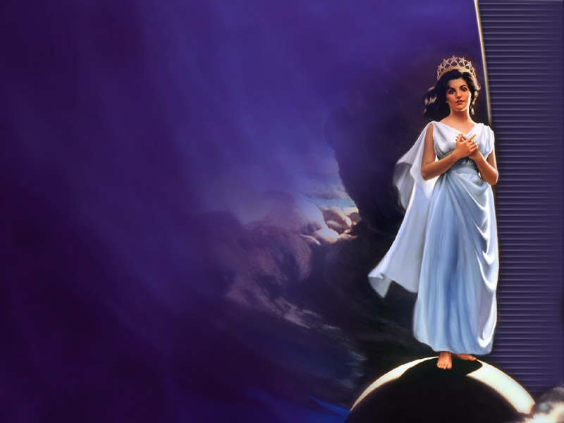
Primeiramente vemos a figura de u'a mãe projetada no céu, como numa gigantesca tela de cinema. O Sol, a Lua e as estrelas a cercam refletindo a luz de sua beleza. Ela está gritando por causa das dores de parto e prestes a dar à luz.

Slide 8
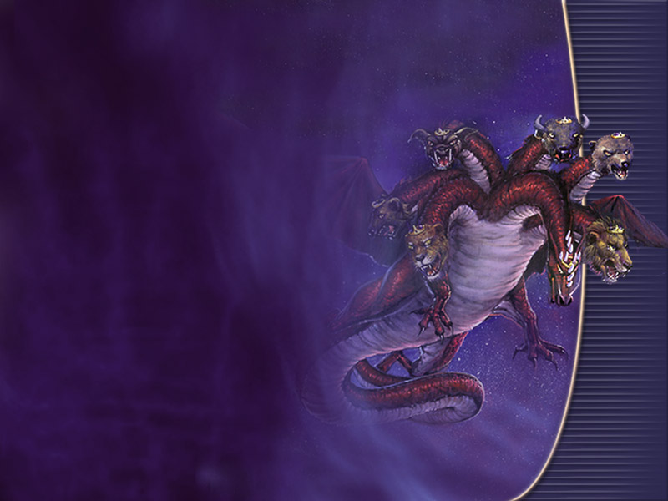
Satanás aparece disfarçado como um dragão de sete cabeças. Ele espera desempenhar o papel de parteiro nesse importantíssimo nascimento, só para poder assassinar a criança.

Slide 9
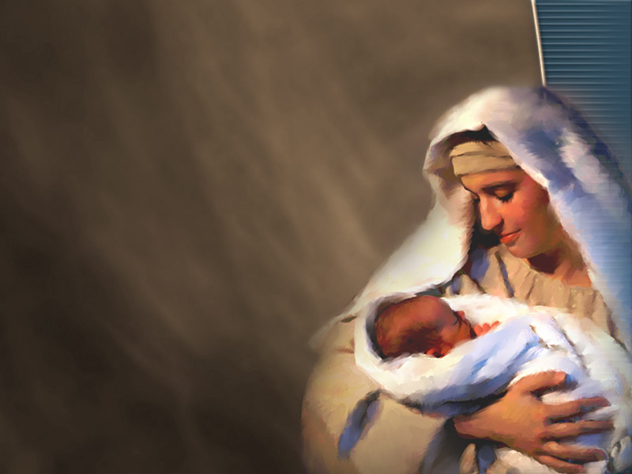
O bebê nasce. Milagrosamente ele é arrebatado das garras do dragão e levado até o trono de Deus sob Sua proteção...

Slide 10
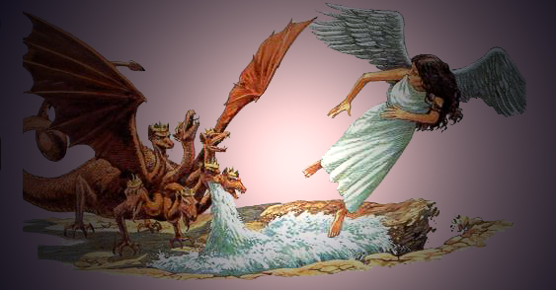
Satanás está furioso e ataca a mãe. Ela encontra um lugar de refúgio preparado por Deus. Então, Satanás persegue seus filhos remanescentes. Alguns sobrevivem aos ataques; outros são feridos ou mortos...

Slide 11
No final, todavia, a mãe e seus filhos sobreviventes passam a eternidade com Jesus.

Slide 12
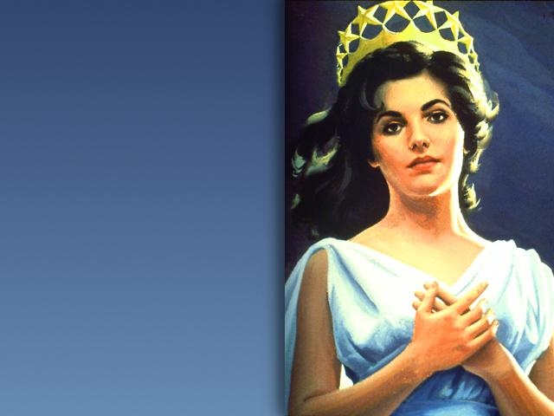
Vamos dar uma olhada nos principais protagonistas desse episódio: A mulher (mãe) representa a pura igreja de Deus (II Coríntios 11:2)

Slide 13
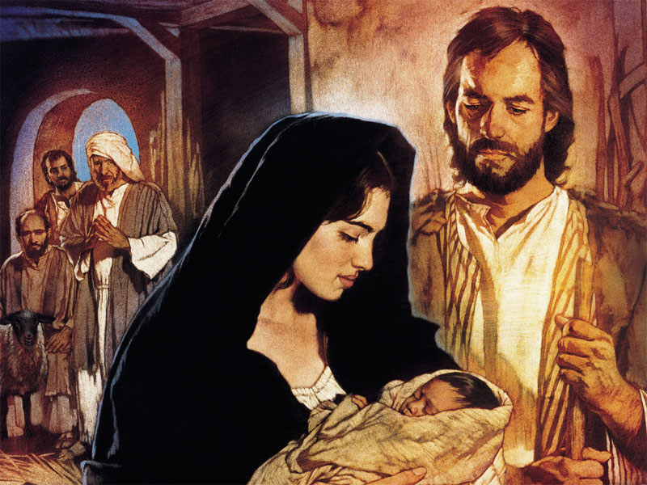
O bebê representa Jesus (Mateus 1 e 2).

Slide 14
O dragão simboliza Satanás (Apocalipse 12:9).

Slide 15
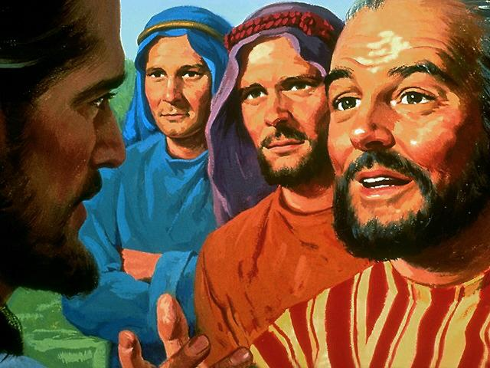
Os filhos que sobraram representam os seguidores de Jesus (Apocalipse 12:17).

Slide 16
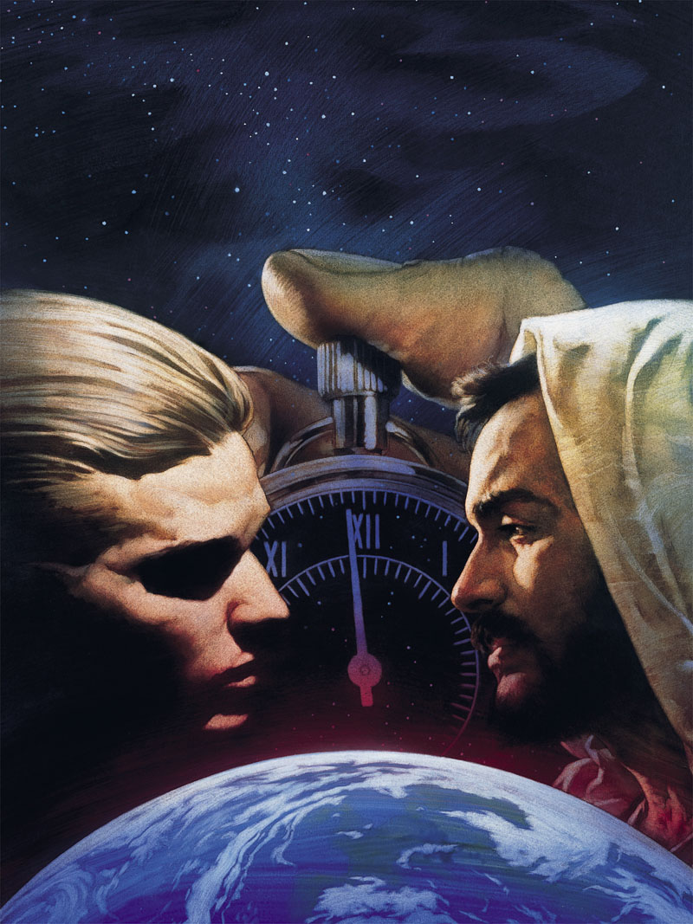
Através dos séculos, Satanás tem atormentado e perseguido o povo de Deus. Seus ataques fazem realmente parte do conflito cósmico, uma grande controvérsia entre Jesus e Satanás...

Slide 17
...Apocalipse 12 traz essa guerra para o palco central. Ele focaliza quatro encontros na história do grande conflito. Vamos estudá-los:

Slide 18
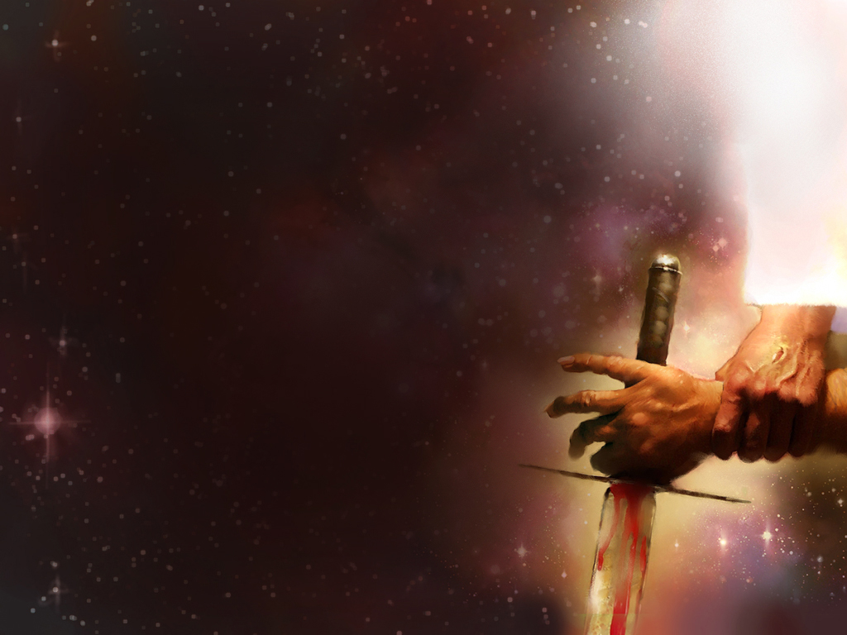
BATALHA NÚMERO 1: Introdução às táticas assassinas de Satanás – Jesus é atacado!

Slide 19
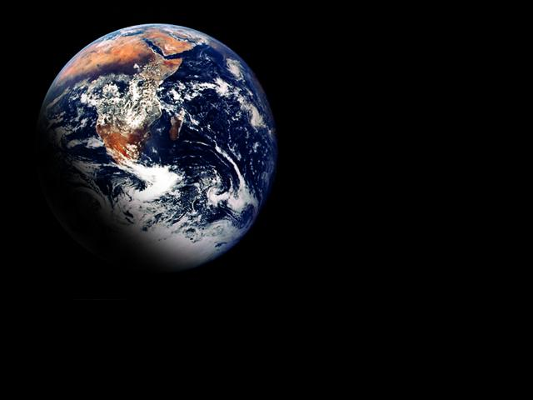
Você já se perguntou como o pecado entrou em nosso mundo? Estes versos vão lhe dizer. Vamos aos detalhes.

Slide 20
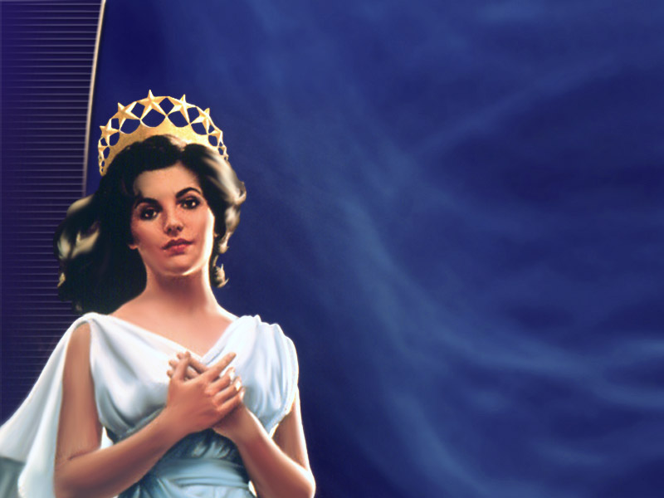
Descreva como a mulher (igreja) estava vestida (verso 1).

Slide 21
Descreva como a mulher (igreja) estava vestida (verso 1). Estava vestida do Sol e uma coroa de doze estrelas.

Slide 22
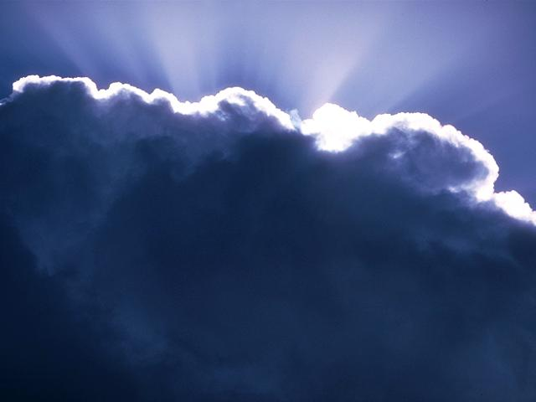
A luz é a vestimenta que Deus usa (Salmo 104:2). Jesus é chamado de "a luz do mundo" e o "sol da justiça" (João 8:12, Malaquias 4:2. Os cristãos são chamados de "filhos da luz" (Lucas 16:8). A mulher, vestida de sol, representa a igreja de Deus em seu melhor estado, cheia do poder divino.

Slide 23
O furioso dragão é descrito como tendo ____ cabeças e ___ chifres, e ____ ________ sobre sua cabeça (verso 3).

Slide 24
O furioso dragão é descrito como tendo sete cabeças e dez chifres, e sete diademas sobre sua cabeça (verso 3).

Slide 25
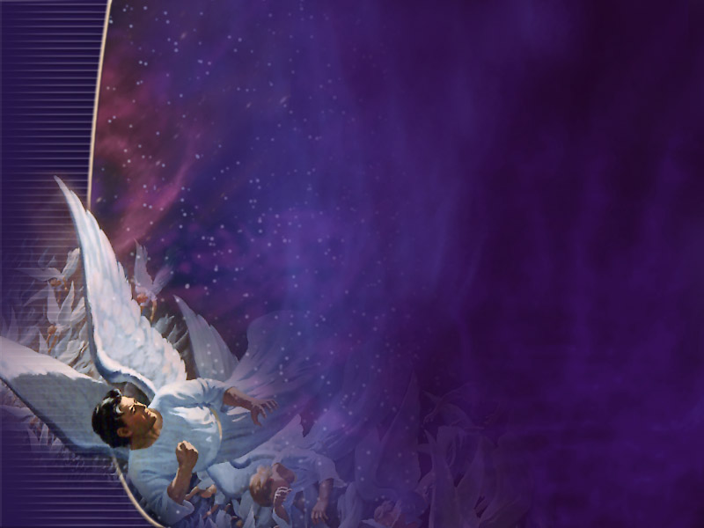
Quantas estrelas foram lançadas sobre a Terra? (verso 4)

Slide 26
Quantas estrelas foram lançadas sobre a Terra? (verso 4) A terça parte.

Slide 27
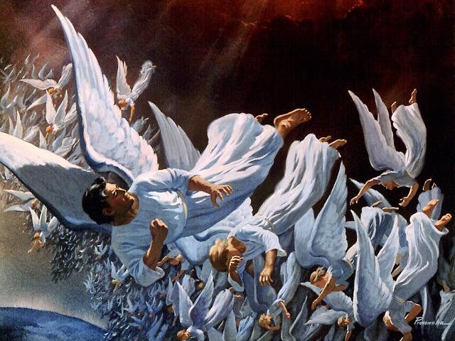
Nesse verso, os anjos celestiais são referidos como estrelas. O verso 9 nos fala que quando Satanás foi expulso do Céu, os anjos que se uniram a ele na rebelião também caíram juntamente.

Slide 28
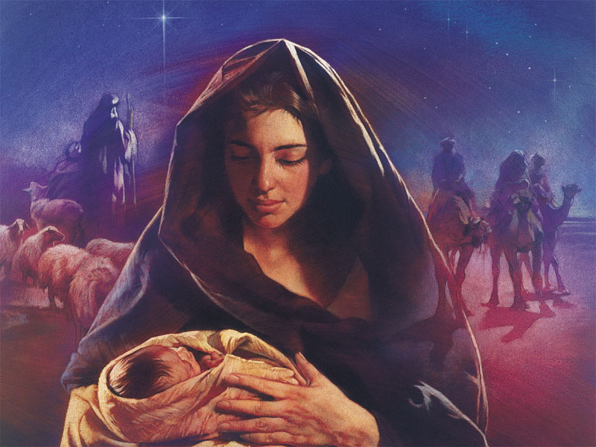
Os acontecimentos que cercaram o nascimento de Jesus se ajustam aos símbolos de Apocalipse 12. O verso 5 declara que esse menino foi arrebatado para o trono de Deus...

Slide 29
A única criança nascida neste mundo e levada até Deus foi o Homem Cristo Jesus.

Slide 30
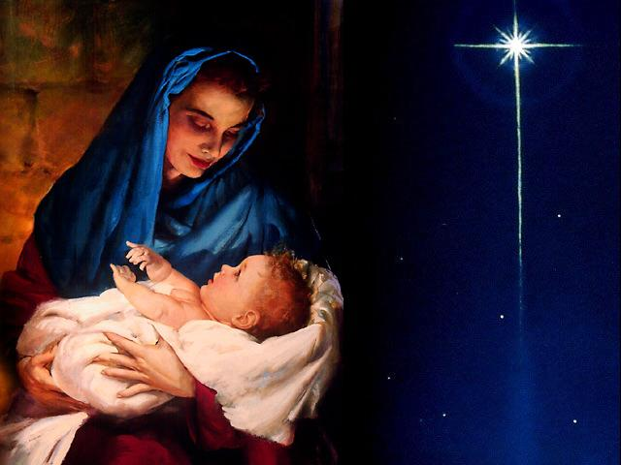
Quando a virgem Maria estava prestes a ter o menino Jesus, o rei romano, Herodes, conspirou para assassinar às ocultas esse concorrente ao seu trono. Mas Deus frustrou seu plano...

Slide 31
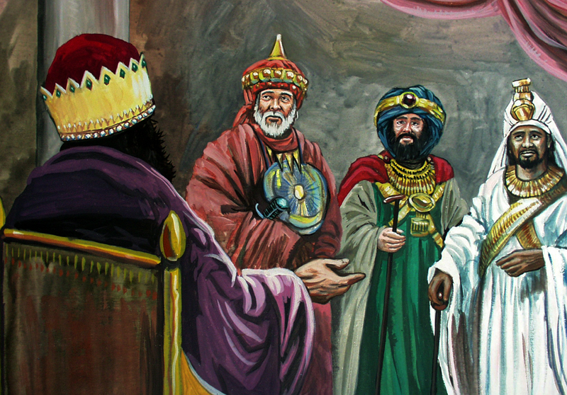
Através de um sonho, Ele advertiu os magos que vieram prestar homenagem a Jesus em Belém, a nada dizerem a Herodes sobre o lugar do nascimento do bebê. O rei, apavorado, ordenou que cada menino abaixo de dois anos de idade em Belém fosse morto...

Slide 32
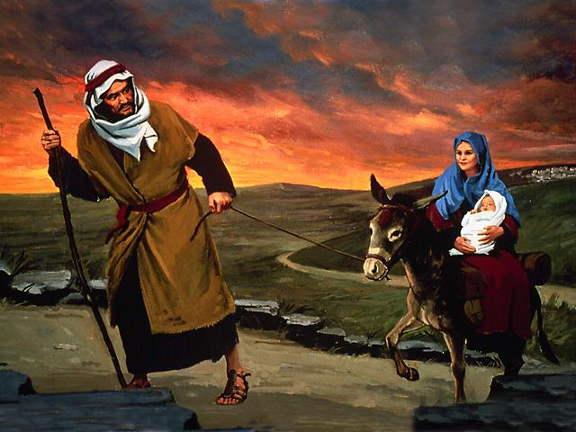
Maria, José e Jesus fugiram para o Egito (Mateus 2:1-15). Por trás dessa terrível atrocidade podemos ver a fúria de Satanás contra seu rival, Cristo.

Slide 33
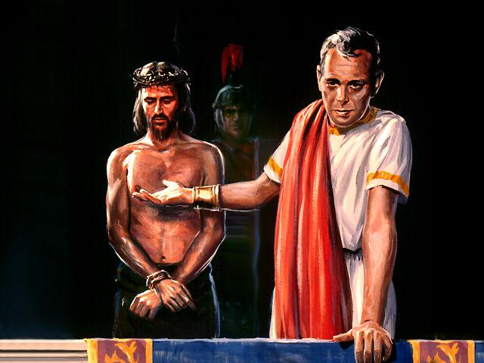
Trinta e três anos mais tarde, Satanás ainda estava em atividade. Pôncio Pilatos, deu ordens para pregarem Jesus numa cruz do monte Calvário.

Slide 34
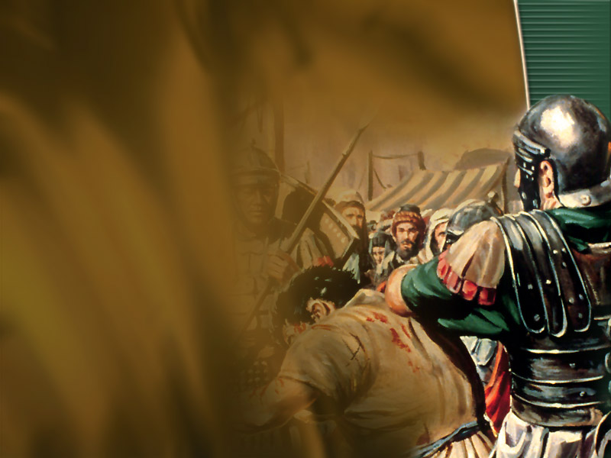
Séculos mais tarde, a própria igreja oficial, que se havia tornado poderosa em Roma, agiu em favor do grande dragão vermelho, perseguindo impiedosamente alguns dos mais devotos seguidores de Cristo.

Slide 35
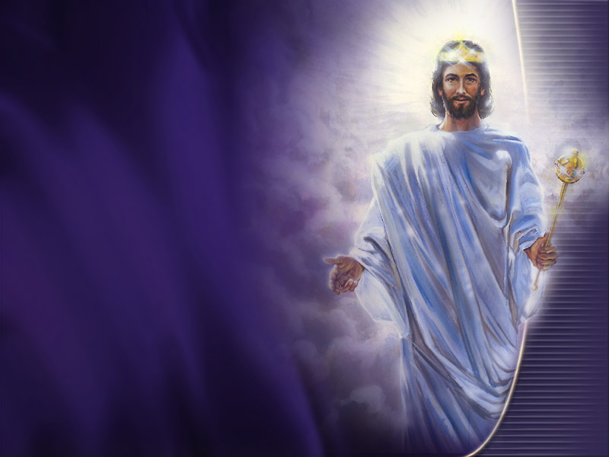
De acordo com o verso 5, o que Cristo está destinado a fazer?

Slide 36
De acordo com o verso 5, o que Cristo está destinado a fazer? Reger todas as nações.

Slide 37
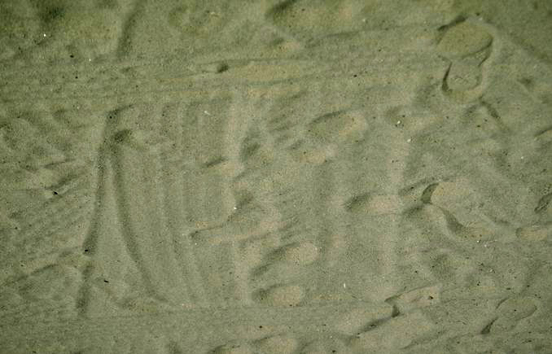
A igreja entrou no período desértico dos 1.260 dias, que aprendemos serem os 1260 anos de tempo profético (ver Daniel 7:25, Apocalipse 11:2 e 3). Como vimos, esse período ocorreu entre os anos 538 e 1798 d.C.

Slide 38
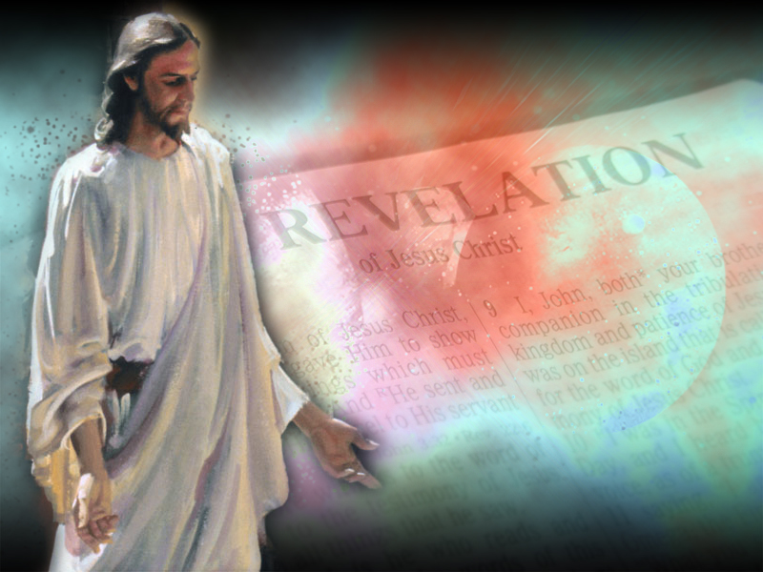
Durante esse tempo, a igreja de Roma perseguiu os crentes que não aceitavam sua autoridade e doutrinas. Foi uma época de grandes aflições...

Slide 39
...Mas muitos testemunhos acerca do que ocorreu nesses anos, mostram-nos que Deus pôs Seus braços de amor ao redor de Seus fiéis discípulos durante essa cruel experiência. Deus ainda cuida.

Slide 40
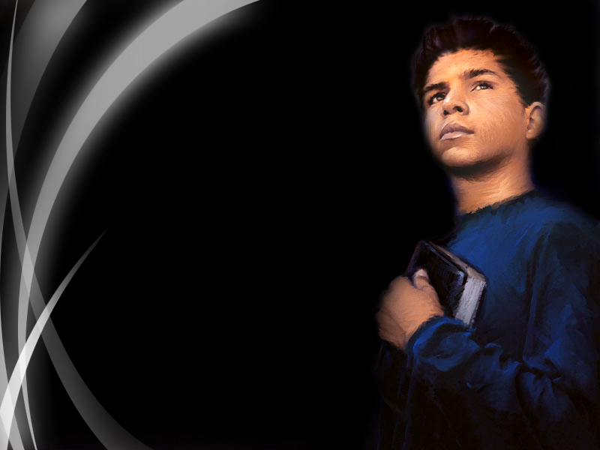
Você já teve o que poderia chamar de experiência probante, um tempo no qual lhe pareceu que o feroz dragão vermelho, Satanás, estava tentando destruí-lo ou confundir sua vida? Se assim foi, como você reagiu?

Slide 41
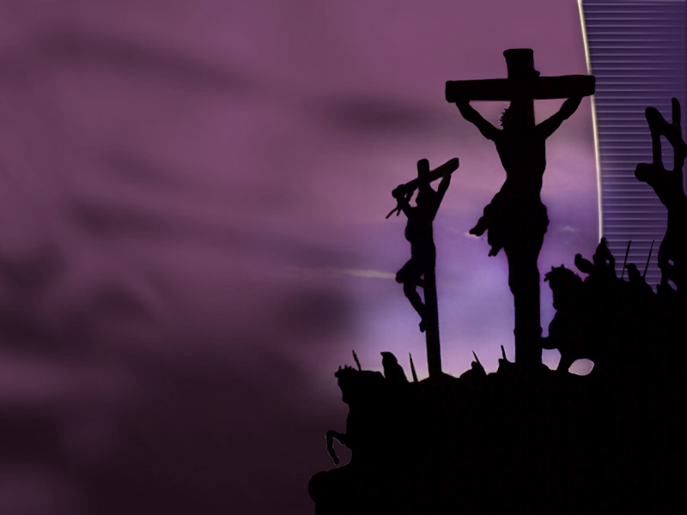
O final dessa dramática história é que Jesus venceu! Cristo morreu sobre a cruz...

Slide 42
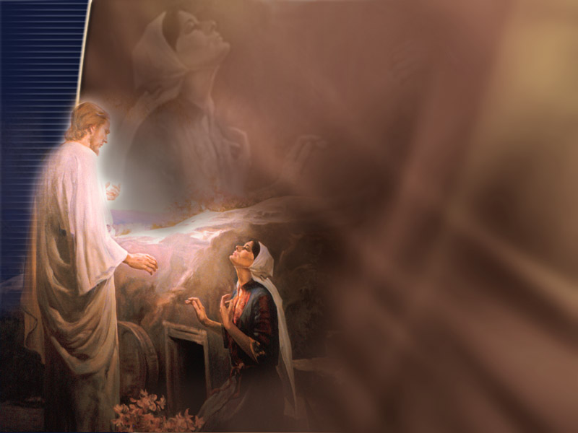
...mas Ele ressurgiu da sepultura e ascendeu ao Céu.

Slide 43
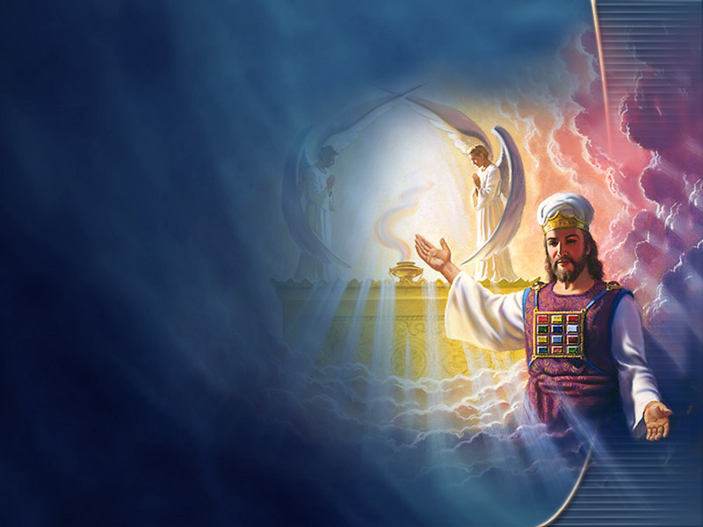
Hoje Cristo está ministrando em favor de cada um de nós nas cortes celestiais. No fim Ele acaba regendo as nações. Isso significa que há vitória para você e para mim.

Slide 44
BATALHA NÚMERO 2: Guerra no Céu Leia Apocalipse 12:7-12.

Slide 45
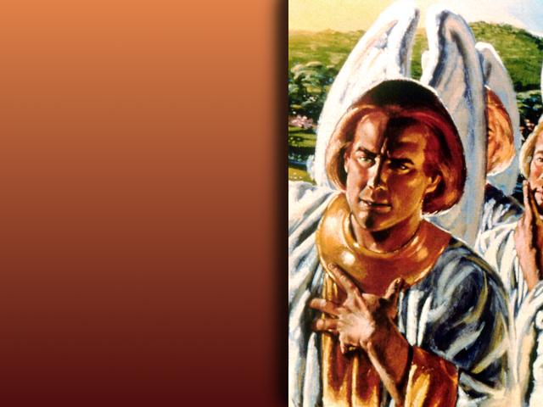
O conflito sobre o qual acabamos de ler se estende muito além do nascimento de Cristo. A razão de existir uma batalha na Terra foi por que houve, primeiramente, uma batalha no Céu. Muito tempo atrás, um glorioso anjo chamado Lúcifer rebelou-se abertamente contra Deus.

Slide 46
Foi-lhe dado o poder de escolha, justamente como aconteceu com todos os seres perfeitos criados. Esse poder inclui a possibilidade de fazer más escolhas. A trágica escolha de Lúcifer foi uma semente que cresceu até resultar em toda a crueldade e sofrimento que nos cercam. Deus não forçaria Lúcifer a obedecê-Lo, porque o amor não pode ser obrigado. Ele deve ser dado livremente.

Slide 47
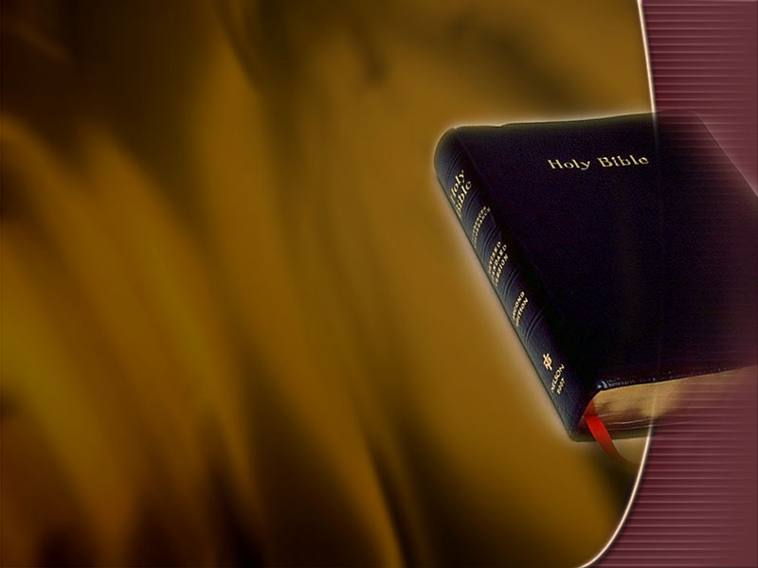
Anote os nomes dos participantes dessa guerra (verso 7).

Slide 48
Anote os nomes dos participantes dessa guerra (verso 7). Miguel e seus anjos X o dragão e seus anjos.

Slide 49
Que nomes são dados ao dragão nesses versos? (verso 9)

Slide 50
Que nomes são dados ao dragão nesses versos? (verso 9) “A antiga serpente, diabo, Satanás, sedutor de todo o mundo...”

Slide 51
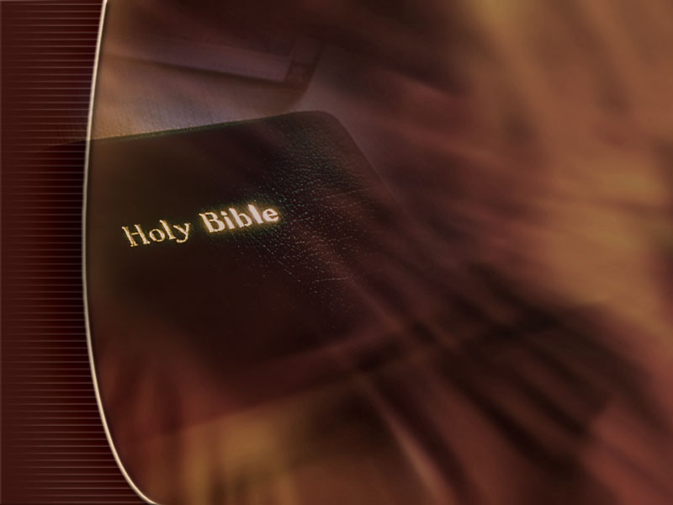
Que outros nomes bíblicos de Satanás você se lembra?

Slide 52
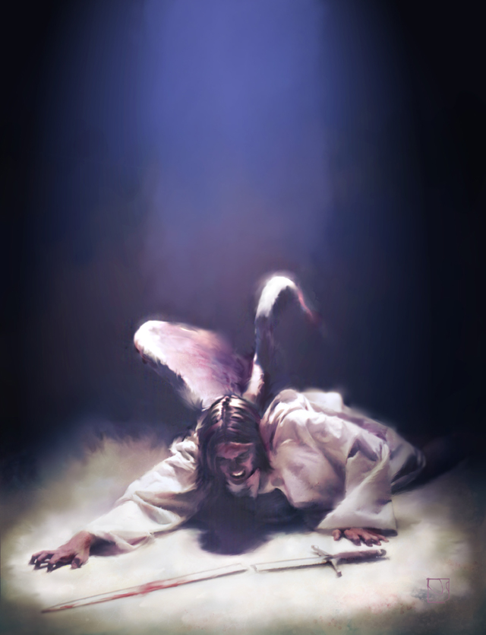
O verso 9 declara que Satanás e seus anjos foram expulsos do Céu e lançados na Terra.

Slide 53
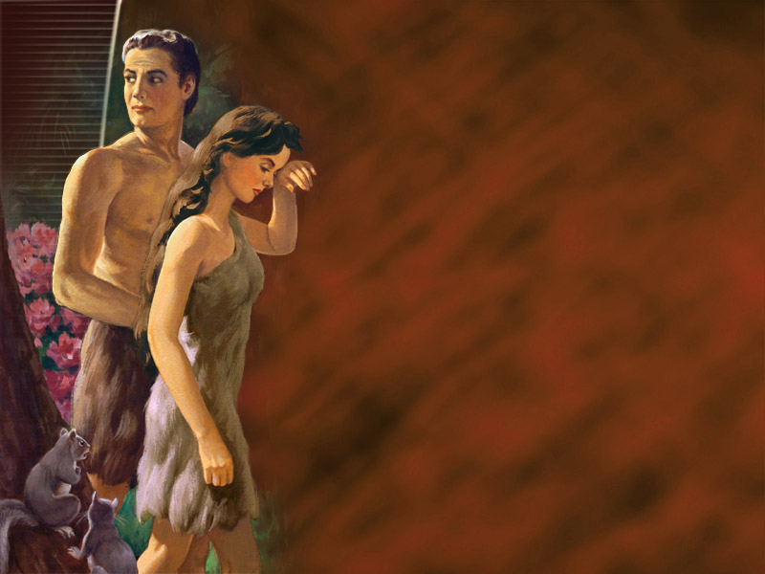
Que decepção! Em resumo, é isso. Eis por que todos no mundo lutam com a tentação. Ela pode ser o desejo de mentir, roubar, vingar-se, trair o cônjuge, etc.

Slide 54
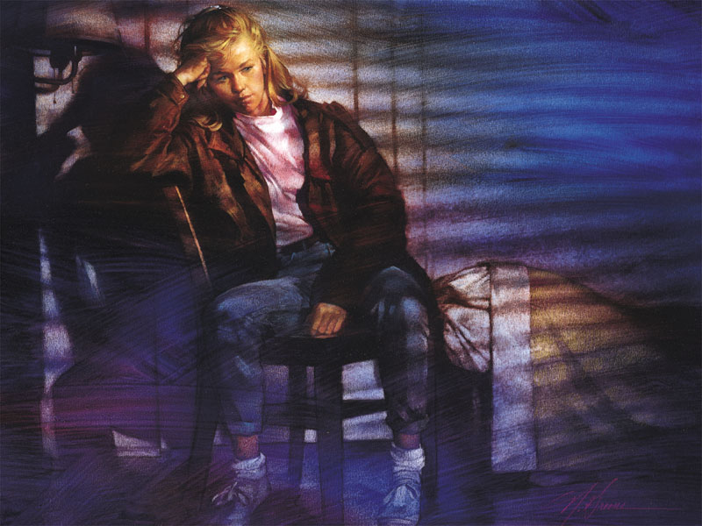
Muitas vezes os pastores ouvem confissões de certos indivíduos: "Eu não sei por que fiz isso. Eu sabia que não deveria, mas o impulso me dominou totalmente.''

Slide 55
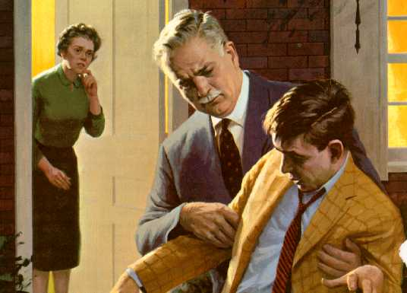
Talvez você queira saber por que seus filhos se comportam desta ou daquela maneira, depois de você ter gasto anos fazendo o melhor para educá-los...

Slide 56
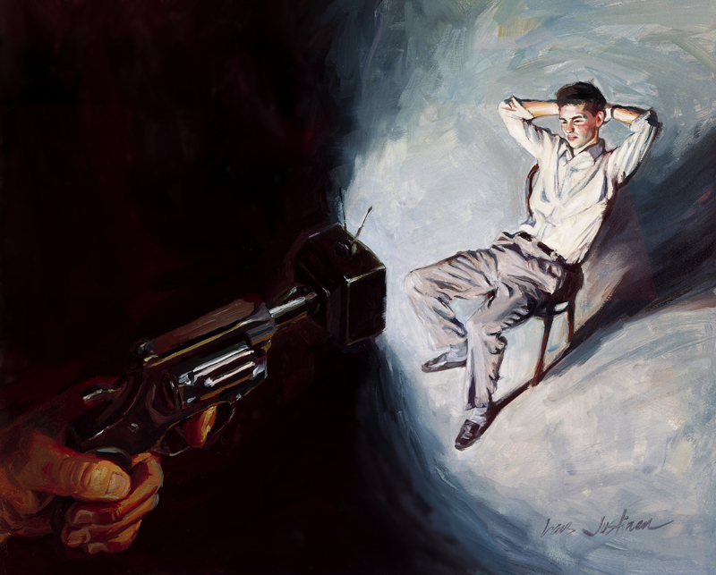
O verso 9 revela a razão básica – os enganos de Satanás...

Slide 57
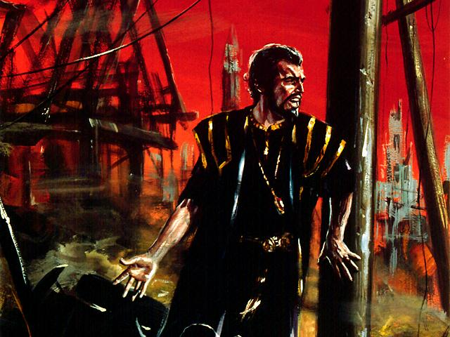
Ele está tentando desesperadamente iludir a todos. Ele não quer que eles vejam quão maravilhoso é o caminho de Deus. Ele não quer que eles vejam quão destrutivo é o seu caminho.

Slide 58
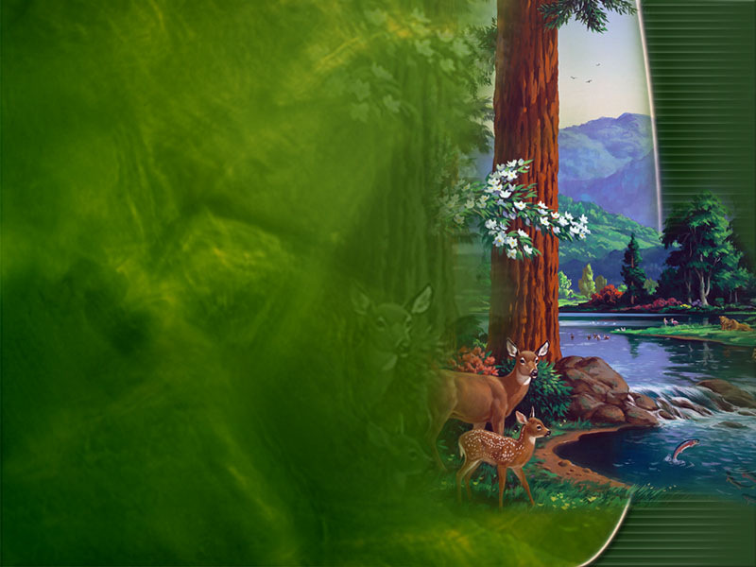
Assim, por favor, não culpe a Deus pelos fracassos morais. Ele não criou a Terra como o lixão do Universo. Ele fez um mundo perfeito.

Slide 59
Mas, como Gênesis 1–3 nos mostra, Deus outorgou a Adão e Eva as mesmas escolhas que deu a Satanás e aos anjos. Eles poderiam amar e obedecer livremente a Deus e receber vida eterna, ou apartar-se dEle, atolando-se no caminho de Satanás, sofrendo morte eterna.

Slide 60
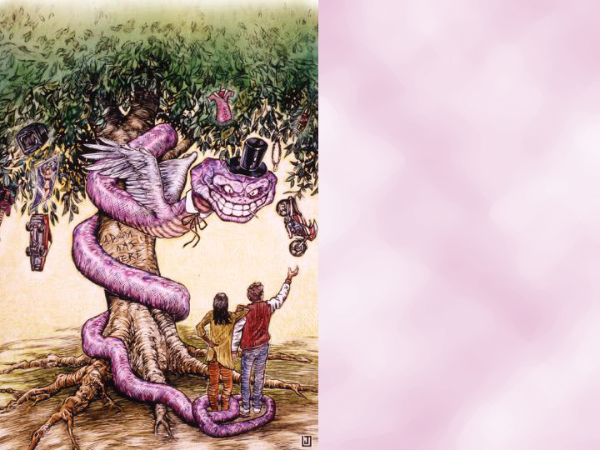
Satanás está em intensa atividade em nosso mundo, mas Deus não Se encontra passivo. Cada um tem a mesma escolha a fazer: seguir a Deus ou a Satanás.

Slide 61
Lembre-se: não se embarace com os detalhes do conflito cósmico entre o bem e o mal; especialmente, não se concentre em todas as terríveis coisas que Satanás está fazendo ou vier a fazer.

Slide 62
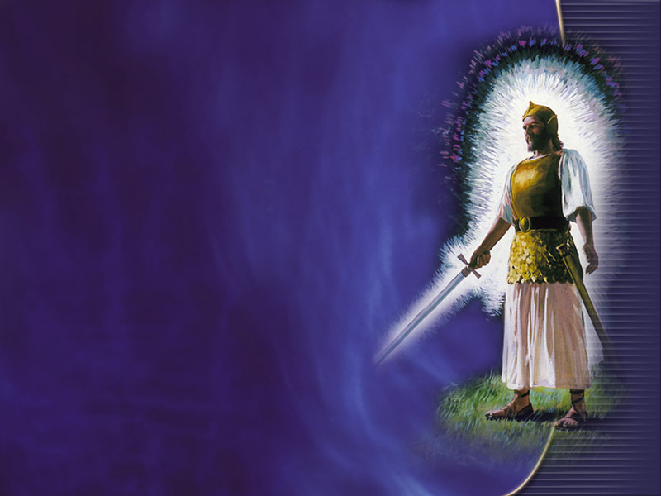
A maioria das declarações nesta lição descrevem a vitória de Cristo sobre Satanás e seus anjos. Lemos palavras tais como "salvação", "força", "poder", "vitória" e "alegria". Esses são conceitos-chaves para quem segue a Jesus. Satanás, "o acusador", pode nos molestar, mas Alguém tem a última palavra.

Slide 63
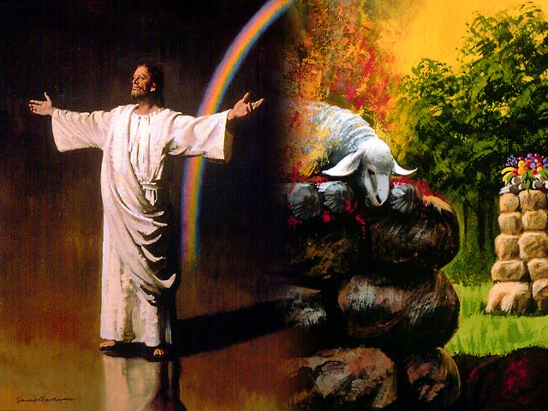
De acordo com o verso 11, como os seguidores de Jesus obtêm a vitória sobre Satanás?

Slide 64
Pelo sangue do Cordeiro e por causa da palavra do testemunho.

Slide 65
O que a frase "não amaram as suas vidas até a morte" significa para você? ٱ Que deveríamos amar a Jesus até morrer. ٱ Que deveríamos estar dispostos a dar a vida por nossa fé em Deus. ٱ Que deveríamos estar dispostos a abandonar prazeres danosos e valores mundanos.

Slide 66
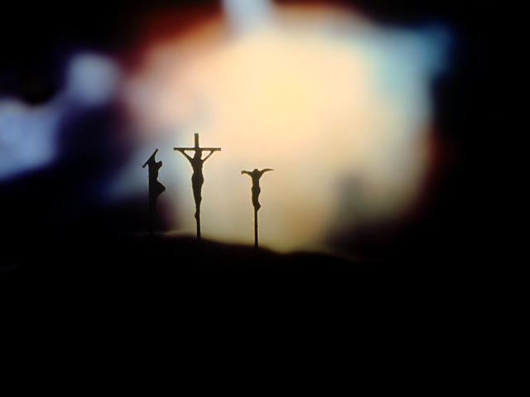
De acordo com os versos 11 e 12, uma vez que Cristo derrotou Satanás na cruz, o diabo tem pouco tempo para produzir destruição no mundo. Você não fica feliz com isso?

Slide 67
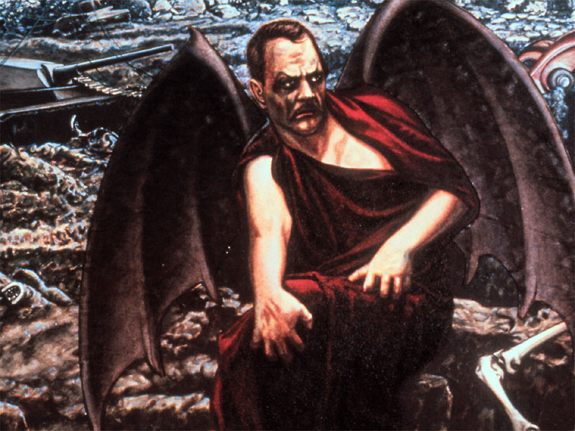
No entanto, o diabo tem atormentado homens e mulheres por milhares de anos. Isso não soa como um pequeno lapso de tempo? "Pequeno" é um termo relativo...

Slide 68
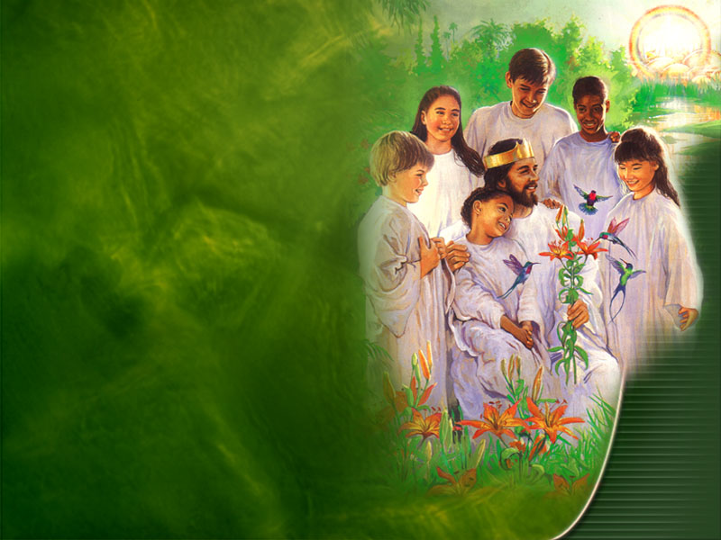
Quando você compara uns poucos milhares de anos com a eternidade, ele é um tempo bem diminuto...

Slide 69
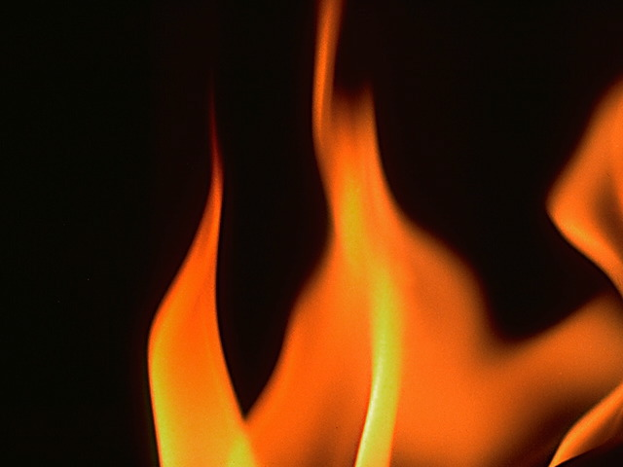
O tempo de que Satanás dispõe para tentar não será para prolongado para sempre. Ele terá fim. Isso é algo para se ter em mente quando nossos problemas e sofrimentos parecem infindáveis.

Slide 70
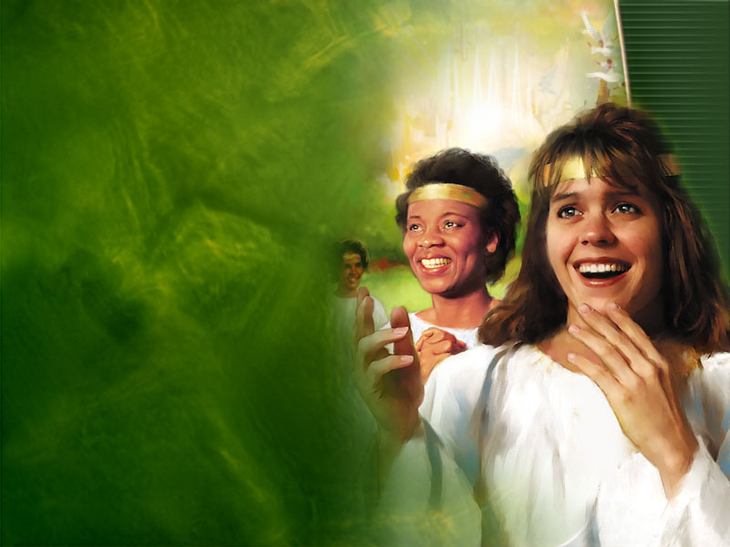
Em Cristo, é oferecida a você uma vida sem fim de alegria, paz e amor. Por favor, lembre-se de que sua pior provação é muito pequena quando comparada com a eternidade ao lado de Deus.

Slide 71
E você pode ser um vencedor pelo sangue do Cordeiro e pela Palavra do Seu testemunho. Você sempre irá vencer quando puser sua fé na vitória e no poder de Jesus Cristo!

Slide 72
BATALHA NÚMERO 3: Satanás ataca o povo de Deus

Slide 73
Leia os versos 13-16

Slide 74
Após a morte de Jesus, Satanás tentou destruir a igreja de Deus através dos imperadores romanos e suas ferozes perseguições.

Slide 75
Os cristãos foram queimados em estacas, lançados aos leões, espancados, presos e torturados.

Slide 76
Os historiadores estimam que milhões de cristãos foram martirizados nesse tempo. Mas, a despeito dessa cruel opressão, a igreja cristã cresceu e floresceu.

Slide 77
Então Satanás mudou suas táticas. Ele decidiu infiltrar-se na própria igreja. Ele introduziu heresias doutrinárias e espírito de intolerância.

Slide 78
Trabalhou por trás do pano para unir a autoridade religiosa ao poder civil no império romano.

Slide 79
O poder corrompeu a igreja. A união de igreja e estado produziu um verdadeiro pesadelo conhecido como Idade Escura.

Slide 80
Crentes simples, que nada mais desejavam senão viver de acordo com os ensinamentos de Jesus, tinham de fugir para salvar a vida.

Slide 81
Alguns, na Inglaterra, decidiram reiniciar sua vida num novo continente.

Slide 82
Os Peregrinos que vieram para a América fundaram um país que garantia liberdade religiosa, e seus descendentes redigiram uma constituição que decreta a separação entre igreja e estado.

Slide 83
Esses versos descrevem eventos que tiveram lugar durante os 1260 anos mencionados nos versos 6 a 14, quando a igreja cristã do império romano perseguiu os crentes que se recusaram a seguir seus ensinos.

Slide 84
Os 1260 anos (538 a 1798 d.C.) são referidos como "tempo, tempos e metade de um tempo" no verso 14. O ano 538 d.C. é significativo porque foi nele que os líderes da igreja romana receberam autoridade civil e também religiosa por parte do imperador romano.

Slide 85
O papa foi o maior poder da Europa durante 1260 anos, até a subversão do domínio papista por Berthier, general napoleônico, em 1798.

Slide 86
Que termos simbólicos João usa para descrever como Deus livrou Sua igreja da perseguição? (versos 14 e 16)

Slide 87
“Foram dadas à mulher as duas asas da grande águia, para que voasse até o deserto...

Slide 88
...A terra porém socorreu a mulher; e a terra abriu abriu a boca e engoliu o rio que o dragão tinha arrojado de sua boca.”

Slide 89
Referindo-se à libertação de Israel da escravidão egípcia, Moisés disse que Deus os levara sobre "asas de águia" (Êxodo 19:4).

Slide 90
A família de Noé ficou protegida das águas do Dilúvio na arca. Nos versos que estamos estudando, Deus faz com que a terra trague a inundação que ameaçava Seu povo.

Slide 91
As águas podem subir, o dilúvio pode parecer vasto, mas lembre-se sempre de que os amorosos braços e cuidados divinos são ainda maiores.

Slide 92
BATALHA NÚMERO 4: O povo de Deus dos últimos dias – o Seu remanescente.

Slide 93
Leia Apocalipse 12:17

Slide 94
Depois da Idade Escura, Satanás ainda não pôde vencer a batalha contra o povo de Deus. Ele não pôde remover a fé em Jesus.

Slide 95
Em ira e frustração, a quem Satanás atacou? (verso 17) Os "restantes de sua descendência"

Slide 96
Quem são os "restantes de sua descendência" ("remanescente" – KJV) da igreja? (verso 17)

Slide 97
O que são os "mandamentos de Deus"? ٱ Os Dez Mandamentos ٱ Somente as Palavras de Jesus ٱ Toda a Bíblia.

Slide 98
O que são os "mandamentos de Deus"? ٱ Os Dez Mandamentos ٱ Somente as Palavras de Jesus ٱ Toda a Bíblia.
x

Slide 99
O que é o "testemunho de Jesus"? (Ver Apocalipse 19:10)

Slide 100
O que é o "testemunho de Jesus"? (Ver Apocalipse 19:10) “O Espírito da Profecia.”

Slide 101
Desesperado e frustrado por fracassar em destruir a igreja durante os 1260 anos da Idade Escura, Satanás agora ataca "os restantes da sua descendência" (da igreja).

Slide 102
Isso se refere aos cristãos que vivem nos últimos dias da história da Terra. Outra precisa tradução das frase "restantes da sua descendência" é "remanescente".

Slide 103
Nos tempos bíblicos, as tribos e nações freqüentemente enfrentavam ameaça de extinção por exércitos invasores ou fome. Elas encontravam conforto em saber que, se um remanescente sobrevivesse, esse grupo seria capaz de restaurar a tribo e reconstruir a identidade nacional.

Slide 104
Noé e sua família de sete pessoas, por exemplo, sobreviveram ao Dilúvio e evitaram, por conseguinte, que a raça humana se extinguisse.

Slide 105
Os exilados judeus que retornaram do cativeiro babilônico foram o remanescente que reconstruiu o templo e reclamou sua herança judaica.

Slide 106
Na Bíblia, o remanescente, aqueles que são deixados de resto, assume um significado muito especial.

Slide 107
O remanescente de Apocalipse 12 é composto de crentes que, nos últimos dias da história terrena, permanecem fiéis ao seu amoroso relacionamento com Jesus Cristo...

Slide 108
Eles obedecem aos Dez Mandamentos; sua vida testifica de que pertencem a Jesus...

Slide 109
Eles são salvos pelo evangelho de Jesus Cristo e são guiados pelo Espírito Santo que revela as mensagens de Deus através de escolhidos profetas.

Slide 110
Há um remanescente, acima de tudo, porque Deus ainda cuida.

Slide 111
Em resumo, antes da Idade Escura haver principiado, havia uma igreja cristã. Porque Roma era o império governante, a igreja oficial era a Igreja Católica Romana. Após o período entre 538 a 1798 (o tempo dos 1260 anos proféticos), a igreja perdeu de vista muitas das verdades escriturísticas.

Slide 112
Em certas ocasiões, corajosos estudantes da Bíblia e líderes da igreja levantaram suas vozes contra as posições antibíblicas que eram ensinadas. Esses indivíduos foram chamados "protestadores" ou "protestantes".

Slide 113
O período de 1260 anos começou com uma única igreja cristã existente – a Igreja Católica Romana – mas findou com muitas e diferentes denominações cristãs, ensinando diversificadas mensagens da Bíblia.

Slide 114
Deus, todavia, tem uma só verdade na Escritura. Antes do retorno de Jesus à Terra, um "remanescente" voltará às puras verdades dos Escritos Sagrados e dará a mensagem final aos que vivem na Terra.

Slide 115
John Wicliffe

Slide 116
A corajosa posição de um homem afetou toda a nação. Cada um de nós foi chamado para tomar uma posição hoje...

Slide 117
...Cada um de nós pode causar um impacto a favor de Deus em nosso mundo. É nosso privilégio fazer parte do povo remanescente de Deus nos últimos dias.

Slide 118
O Senhor está apelando a você agora mesmo. Ele deseja que você seja um dos que vencem pelo sangue do Cordeiro. Ele quer que você faça parte da igreja remanescente...

Slide 119
Quando responder a Deus e se unir a Ele, os vastos recursos celestiais o apoiarão.

Slide 120
Você tem acesso ao centro do Céu através da oração. Você tem acesso à sabedoria de Deus. Você tem acesso a Seus anjos ministradores.

Slide 121
O melhor de tudo é que você tem um lugar reservado ao pé da cruz. O sangue do Cordeiro ainda é poderoso contra todas as fortalezas. Satanás ainda se encolhe diante "da palavra do seu testemunho sobre Jesus".

Slide 122
Se houver um passo que o Senhor queira que você dê hoje, por favor, não o adie. Por favor, aceite o gracioso convite do Senhor que cuida de você muito mais profundamente do que possa compreender.

Slide 123
Oração Pai, eu escolho fazer parte da Tua igreja remanescente e entrego completamente minha vida a Ti. Aceito os Dez Mandamentos em minha vida...

Slide 124
...pedindo que o Espírito Santo me ajude a seguir-Te cada dia. Obrigado por ouvires e responderes à minha oração. Peço tudo isso em nome de Jesus, amém.

